Slide 1
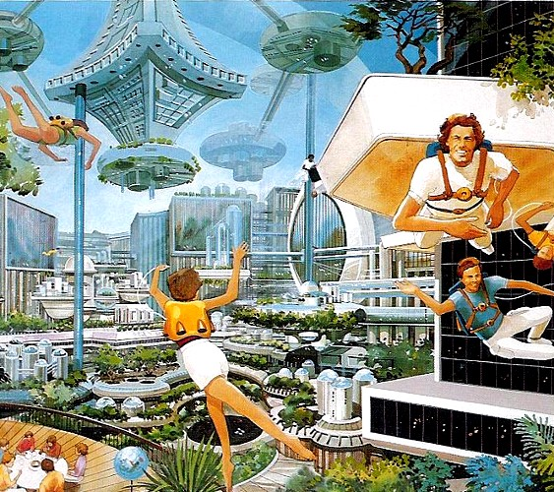
Stad van de toekomst 2050
specialisatie Vrijetijd
Les 6 – risicoanalyse

Slide 2



Les 6 – risicoanalyse
Begrippen
Congestie
Signing
Risicoanalyse
Online promotie
SEO
SEA
Autoriteit
Analytics
Specialisatie Vrijetijd
IBS Toetsing
Kennistoets
Verantwoording
Presentatie
Week 1 | Week 2 | Week 3 | Week 4 | Week 5 | Week 6 | Week 7 | Week 8 | Week 9 | Week 10

Slide 3

Wil je iets delen? positief… minder positief…
Hoe is het?
Iets waar ik/wij vandaag rekening mee moeten houden vandaag?

Slide 4
Vandaag
Herhalen we nog even kort de stof van vorige week.
Opfrisser + wat nieuwe info.
Feedback friends LA2
Krijg je tijd om te werken aan LA3.
Gaan we aan de slag met een congestie, signing en ga je een risicoanalyse maken voor een event in de stad van de toekomst.

Slide 5
Leerdoelen
Na deze les:
Kan je aan iemand anders uitleggen wat het verschil is tussen, SEO en SEA.
Weet je wat online autoriteit is.
Kan je weer iets beter feedback geven en ontvangen.
Weet je hoe je congestie op een evenement kan voorkomen of reguleren.
Kan je een risicoanalysematrix maken.

Slide 6
Actualiteit
Hoe gaat het met LA3?
Heb je iets nodig van mij of medestudenten?
Visie document
Waar sta je?
Hoe ga je jouw visie visueel maken?
Weet je de deadline?
Heb je de begrippenlijst al bekeken?
Begrippenlijst VT LJ3 2021 p3 .doc (live.com)

Slide 7
Actualiteit & funfacts
Na je diploma
MarketingOost. Regie op Vrijetijdseconomie – YouTube
Next level VR in de meta verse
https://www.linkedin.com/posts/wouter-van-den-bijgaart_virtualreality-mixedreality-metaverse-activity-6911743082388447232-Qy9-?utm_source=linkedin_share&utm_medium=member_desktop_web
Snuffelfiets
Let’s go Snuffelfietsers! – Snuffelfiets
Conclusie fieldlabs
Conclusie Fieldlab Evenementen: ook binnen categorie 'zeer ernstig' evenementen mogelijk | Events.nl

Slide 8
Weet je nog?
Even het geheugen opfrissen.
SEO
SEA
Google Trends
Google Analytics
Keywords
Snelheid
Waarom wil je dit eigenlijk optimaliseren?
Hoe vaak optimaliseer je SEO en SEA?
Hoe weet je hoe je SEO en SEA moet optimaliseren?
Als je dit allemaal goed doet dan heb je als website een bepaalde ….. ?
Waarom is het fijn dat je dit als ADL-er weet en (deels) kan?

Slide 9
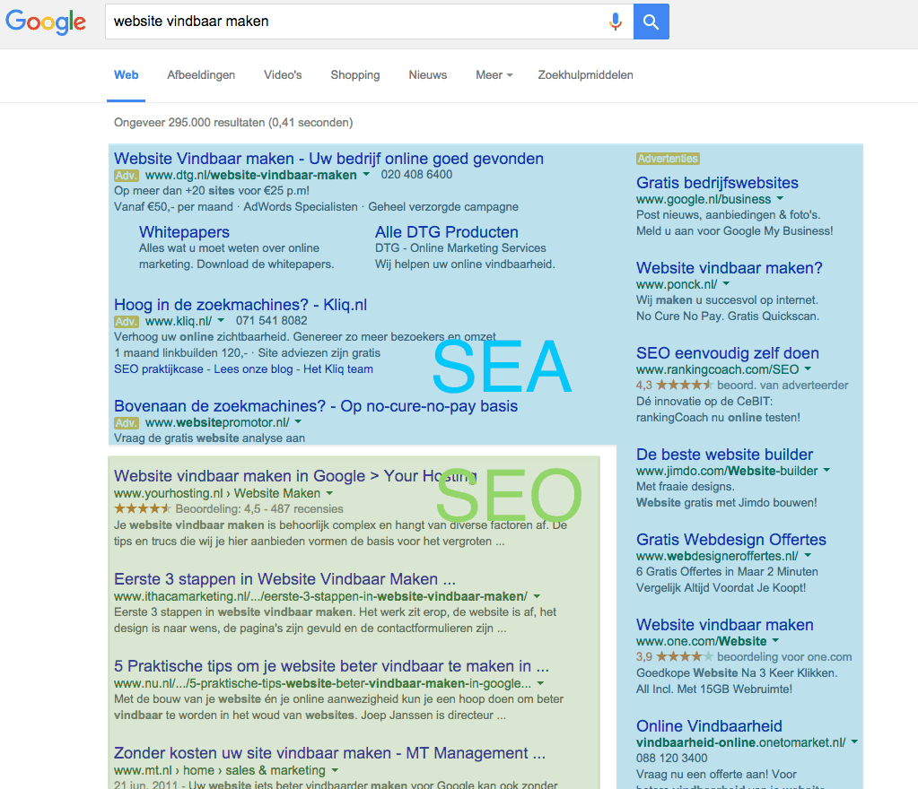
Promoten
SEO: search engine optimalisation
Het optimaliseren van webpagina's met als doel deze pagina's zo hoog mogelijk terug te laten komen in de zoekresultaten van zoekmachines op het internet.
SEA: search engine advertising
Door te adverteren op internet kun je je zeer specifiek op een bepaalde doelgroep richten. Je kunt bijvoorbeeld gericht adverteren op websites met behulp van een banner.

Slide 10
Online promoten: goed om te weten
Er zijn basisregels:
Je kan je onderscheiden door de juiste keywords te gebruiken.
Structuur is belangrijk: H1, H2, etc.
Gebruik synoniemen.
Interne en externe links zijn belangrijk
Naast de basisregels zijn er regels die regelmatig wijzigen.
Alles is te meten, ook van je concurrenten.
Maar een tekst te vol stoppen met teveel zoekwoorden werkt averechts.
Autoriteit opbouwen kost tijd.
Hoe meer mensen klikken op jouw link en hoe meer tijd zij op je website doorbrengen, hoe meer autoriteit je krijgt (van Google).

Slide 11
Feedback friends LA2
Tijdens de bijeenkomst ga je met elkaar in gesprek over o.a. wat voor soort feedback is het?
Kan je door de verkregen feedback je eigen verslag verbeteren?
Maak voor LA1, LA2, LA3 een reflectieverslag: feedback, feedup en feedforward
Feedback richtlijnen
Je geeft feedback op de inhoud niet op de persoon.
Probeer je feedback positief kritisch te formuleren.
Gegeven feedback mag door een andere student niet worden herhaald.
Hoe
15 minuten per groep
Eerste groep 1 daarna groep 2 etc.
Ben je met je groep niet met feedback friends bezig dan kan je werken aan LA3 of visieopdracht.

Slide 12
Feedback friends groepen voor LA2 en LA3
Groep 1
Marthijn
Bas
Loek
Tooske
Jimmy
Groep 2
Martijn
Lars
Steffi
Gijs
Bjorn
Groep 3
Florieke
Maud
Pim
Davide
Lyes
Groep 4
Pippi
Beau
Sem
Britt
Milou

Slide 13
Begrippen
Ik verwacht dat deze begrippen kent en kan uitleggen aan de hand van een voorbeeld.
Wat is congestie?
Wat is signing?
Wat is een risicoanalyse?
Welke zaken onderzoek je voor een risicoanalyse?

Slide 14
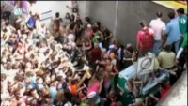
Casus: Love Parade Duisburg congestie – signing - risicoanalyse

Slide 15
Congestie tijdens een evenement
Synoniemen
Ophoping
Opstopping
Aandrang
Dichtslibben
Stuwing
Betekenis
“Toestand van een netwerk waarin het gebruik van vaste capaciteit de totale bruikbare capaciteit overtreft.”

Slide 16
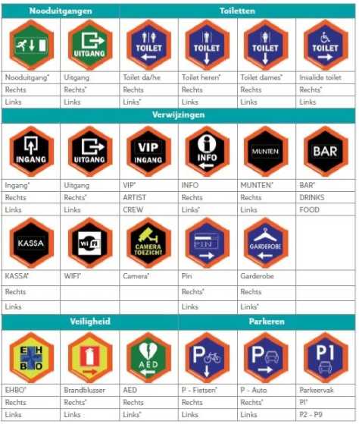
Daarom: signing!
Wat zijn kenmerken van
goede signing?

Slide 17
Kenmerken kwalitatieve signing
Valt op, groot, groter, grootst.
Je hoeft er niet naar te zoeken.
Je bent je er niet bewust van.
Het maakt bewegen door een ruimte efficiënt en doeltreffend.
Uniforme herkenbare signing
Meerdere events op zelfde locatie
Op alle communicatie uitingen
Is consequent en in balans.

Slide 18
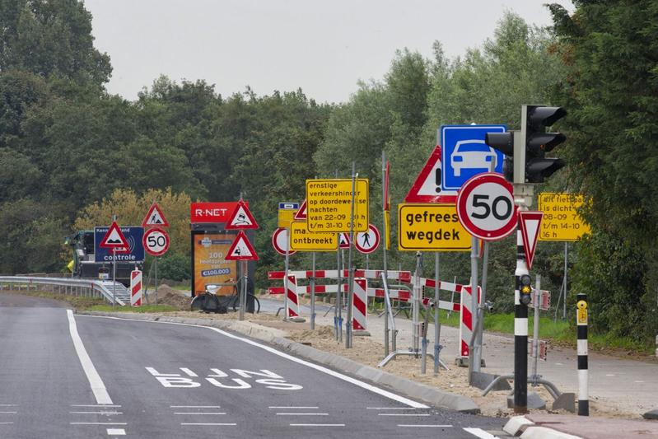
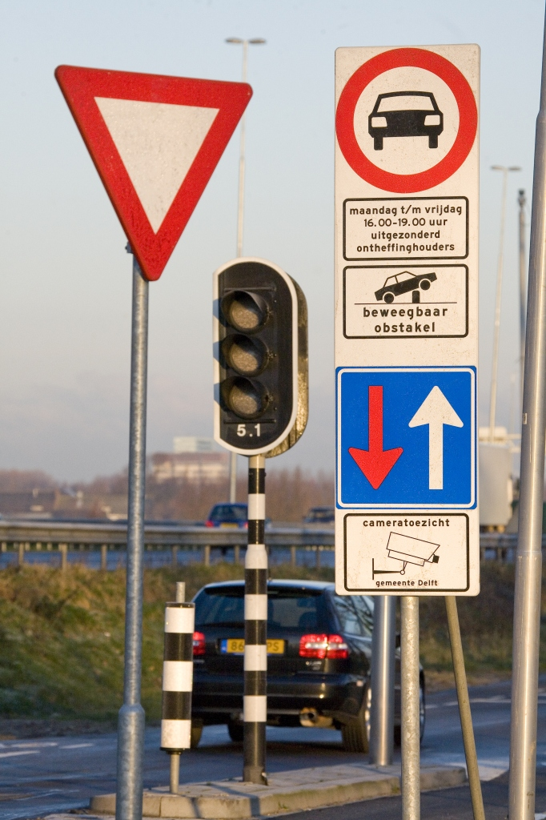
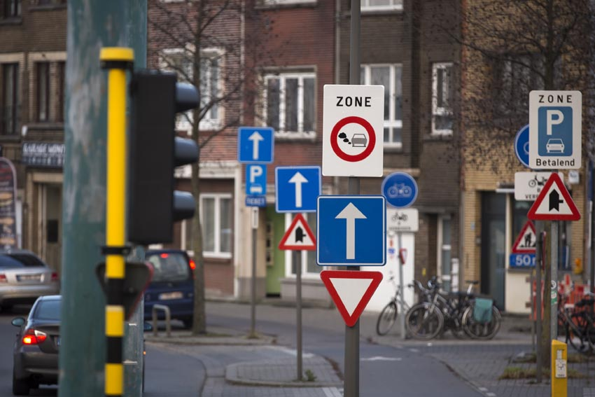

Slide 19
Risicoanalyse stap 1: beschrijving
Ik verwacht dat dit begrip kent en kan uitleggen aan de hand van een voorbeeld.
Wanneer doe je een risicoanalyse? (Grit stap ?)
Welke factoren analyseer je met een risicoanalyse?
Aard en omvang evenement
Aard en omvang publiek
Ligging en bereikbaarheid
Plaats en tijdstip
De samenhang van deze profielen bepaalt het risico.
L3-P3 IBS Stad van de toekomst - Lesmateriaal - Wikiwijs

Slide 20
Risicoanalyse stap 2: matrix
De beschrijving in stap 1 leidt tot een beschrijvende risicoanalyse.
Op basis van deze risicoanalyse wordt de risicomatrix ingevuld.
In de risicomatrix worden:
1. de potentiële risico's tijdens het evenement benoemd
2. oplossingen en te treffen maatregelen benoemd t.a.v. de gevonden risico’s
3. afspraken beschreven met betrokken partijen om de maatregelen daadwerkelijk te treffen

Slide 21
Risicoanalyse: opdracht
Maak tweetallen
Kies een groot evenement in de Benelux, waar duizenden mensen naar toe gaan.
Investeringskosten 150.000 euro.
In de stad van de toekomst leven de helft van Nederland op het water een klein een kwart voor op eilanden en een kwart op het vaste land.
Het door jou gekozen evenement wordt georganiseerd op het water.
Neem je kennis van de uitdagingen en trends&ontwikkelingen van 2050 mee in je risicoanalyse
Maak voor dit evenement een risicoanalyse aan de hand van het risicoanalysemodel. Te vinden op Wiki onder Vrijetijd > bronnen
L3-P3 IBS Stad van de toekomst - Lesmateriaal - Wikiwijs
Beschrijf de risico’s van deze factoren
1) Risico verkeer en vervoer
2) Risico Openbare orde veiligheid
3) Risico Volksgezondheid
4) Risico Brand en veiligheid
5) Risico Monitoring en opschaling
6) Risico aflasten van het evenement
Werk voor 1 van deze factoren een matrix uit.
Presenteer jullie risicoanalyse aan de klas.

